Slide 1

Класифікація ТБ лабораторій

Slide 2
Структура лабораторної мережі
Національний референс - центр
Лабораторія ІІІ рівня
Лабораторії ІІ рівня
Лабораторії ІІ рівня
Лабораторії І рівня
Лабораторії І рівня
Лабораторії І рівня

Slide 3
ТБ лабораторії можна класифікувати за трьома рівнями процедурного ризику:
Класифікація лабораторій | Оцінка ризику
низький рівень ризику ТБ | Низька концентрація інфекційних частин
Помірний рівень ризику ТБ | Низька концентрація інфекциійних частин
високий рівень ризику ТБ | Висока концентрація інфекційних частин

Slide 4
Рівні попередження ризиків, відповідні види лабораторної діяльності і оцінка ризику для ТБ лабораторій
Рівень ризику в ТБ лабораторії Види лабораторної діяльності
Низький ризик Пряма мікроскопія мазка мокротиння; підготовка зразків для
використання в картріджі автоматизированного тесту
ампліфікації нуклеінових кислот (такого як тест Xpert
MTB/RIF)
Середній рівень ризику Обробка та концентрація зразків для посіву на середовища для
вирощування первинних культур
Високий ризик
ізольована ТБ лабораторія) Маніпуляції з культурами для ідентифікації ТЛЧ
або лінійний зонд-аналіз ізолятів культур

Slide 5
Ризики в лабораторії.
Види робіт.
Невеликий ризик
Мікроскопія мазка
Обробка зразків і посів на середовища
Робота з позитивними культурами на щільних середовищах
Робота з позитивними культурами в рідких середовищах
Постановка тесту лікарської чутливості
Високий ризик

Slide 6
Як звести до мінімуму утворення аерозолів?
Для всіх лабораторій:
Готувити мазки деревяними палочками або одноразовими петлями
Багаторазові петлі стерилізувати в мікроспалювачі
Маніпулюровати палочками, петлями плавно, повільно
Не фіксуйте «сирі» мазки нагріванням
Для лабораторій з середнім та високим ризиком:
Не форсуйте злив рідини з піпетки
Не видувайте повітря в інфекційні рідини
Вносячи рідину, піпетку притискайте до стінки пробірки

Slide 7
Не допускайте утворення бульбашки або плівки у відкритій пробірці з культурою.
При центрифугуванні зразка або культури використовуйте герметичний стакан
Після центрифугування чекайте не менше 10 хвилин, перш ніж відкрити, щоб аерозолі могли осісти.
Ніколи не виконуйте інтенсивного перемішування у відкритій пробірці
Дайте пробірках після інтенсивного перемішування постояти 10-15 хвилин

Slide 8
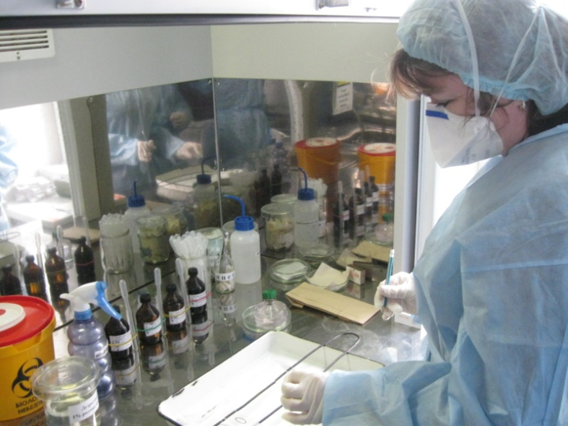
Тб лабораторії з низьким рівнем ризику
манипуляції зі зразками мокротиння для прямої микроскопії мазка мокротиння;
маніпуляції зі зразками мокротиння для аналізу Xpert MTB/RIF®

Slide 9
Приймання та реєстрація матеріалу
Приймання матеріалу проводиться в спеціально відведеному для цього місці. Бікси з контейнерами бажано відкривати в витяжній шафі

Slide 10
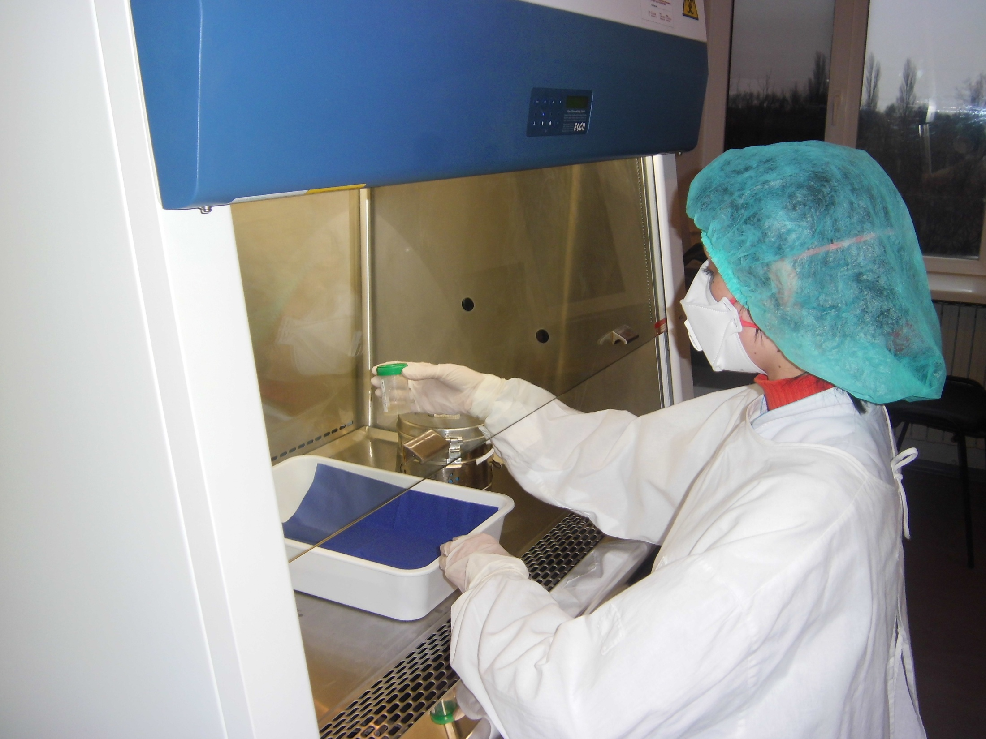

Slide 11
Приймання та реєстрація матеріалу
Надіти одноразові рукавички, шапочку, респіратор
Провести зовнішню обробку бікса відповідним дезінфектантом
Обережно відкрити бікс і перевірити цілісність контейнерів. Пошкоджені контейнери знезаражують шляхом занурення в дезінфектант, кип'ятінням або автоклавуванням. Матеріал з таких зразків не досліджується. У цьому випадку необхідно попросити новий зразок

Slide 12
Приймання та реєстрація матеріалу
Дістати контейнери з матеріалом з бікса. Обробити дезінфектантом зовнішню поверхню контейнерів, які знаходяться в біксі.
Продезінфікувати внутрішню частину бікса. Якщо виявлено забруднення бікса, проавтоклавувати його або занурити в дезрозчин.
Перевірити відповідність номерів у супровідній документації номерами, які позначені на контейнерах з матеріалом.

Slide 13
Приймання та реєстрація матеріалу
Присвоїти матеріалу лабораторний порядковий номер («Лабораторний реєстраційний журнал ТБ 04/1 або ТБ 04/2»). Позначити відповідним номером контейнер (на бічній стінці) і внести номер в бланк направлення.
Зняти рукавички і помістити їх в контейнер для дезінфекції, потім вимити руки з милом.

Slide 14
Приготування препаратів мокротиння
Приготування мазків рекомендується проводити у витяжній шафі або ШББ
Мазки слід готувати в кількості, з яким зручно і безпечно працювати (максимум 12)
Слід уникати торкання пальцями поверхні предметного скла
Уникайте багаторазових заборів матеріалу і відривів петлі або аплікатора від мазка - при цих маніпуляціях утворюється аерозоль!
Скиньте аплікаторні палички в розчин з дезінфектантом і використовуйте нові для приготування кожного мазка. При використанні петлі її звільняють від частинок мокротиння, опускаючи у флакон з піском і 70° спиртом і після цього ретельно обпалюють

Slide 15
Вентиляція
Природна
Механічна
Враховувати інтенсивність (6-12 повітрообмінів на годину)
Перевіряти спрямованість потоку

Slide 16
Лаборатория з середнім рівнем ризику
манипуляції зі зразками мокротиння для прямої микроскопії мазка мокротиння;
обробка зразків для інокуляції в первинне середовище на основі твердих культур

Slide 17
Збільшують ризик інфікування:
персонал може працювати в приміщеннях зі слабкою вентиляцією;
персонал може працювати в приміщеннях з поганим освітленням;
БББ можуть бути в поганому стані і не сертифіковані;
повітропостачання БББ може бути неналежним;
у робочому просторі може бути багато пилу, яка може блокувати роботу високоефективних повітряних фільтрів (HEPA) в БББ;
недбалі маніпуляції із зразками можуть призвести до аерозолізації;
контейнери зі зразками можуть отримати пошкодження або протікання під час обробки в центрифузі
проблеми можуть бути пов'язані з відкриттям центрифугальних склянок поза БББ

Slide 18
Рівні стримування поширення інфекції
1. Первинне стримування (БББ 2-го класу)
Правильне використання
Бокси сертифіковані та регулярно проходять технічне обслуговування
Система безперебійного живлення
2. Вторинний барєр – вентиляція
Однонаправленний потік повітря, що забезпечує 6-12 КВЧ
Засоби індивідуального захисту (халати, рукавички)
Респіратори при роботі в БББ не потрібні

Slide 19
Лабораторії з високим ризиком інфікування:
маніпуляції із зразками мокротиння для прямої і концентрованої мікроскопії мазка мокротиння;
обробку зразків для інокуляції в первинну середовище на основі твердих культур;
співробітники повинні відкривати пробірки з позитивними культурами;
співробітники повинні готувати мазки з позитивних культур;
виділення ДНК повинна проводитися на позитивних культурах;
Маніпуляції з культурами для ідентифікації та непрямого ТЛЧ

Slide 20
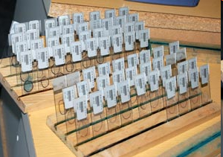
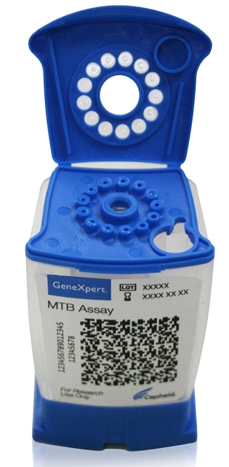
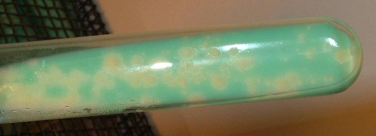
Схема дій лаборанта
проба
деконтамінація
центрифугування
осад
бактеріоскопія
0,2 мл
Л-Є
0,5 мл
MGIT
GeneXpert /Rif

Slide 21
Заходи безпеки
Всі процедури з обробки життєздатних культур M. tuberculosis і водних суспензій туберкульозних бацил для цілей ідентифікації, непрямого ТЛЧ і молекулярного аналізу повинні проводитися всередині БББ в ізольованою ТБ лабораторії.

Slide 22
Додаткові вимоги
1. Структура лабораторії
Створення тамбурів ізольованої лабораторії
Мати можливість обзору
Дотримання парності в роботі
2 . Засоби індивідуального захисту
Лабораторні халати непроникні для рідин, з довгими рукавами з манжетом
Засоби інд.захисту робочої зони не можна носити в інших зонах
З. Видалення відходів
Наявність автоклава в робочій зоні
Транспортування тільки в запечатанних мішках

